Slide 1
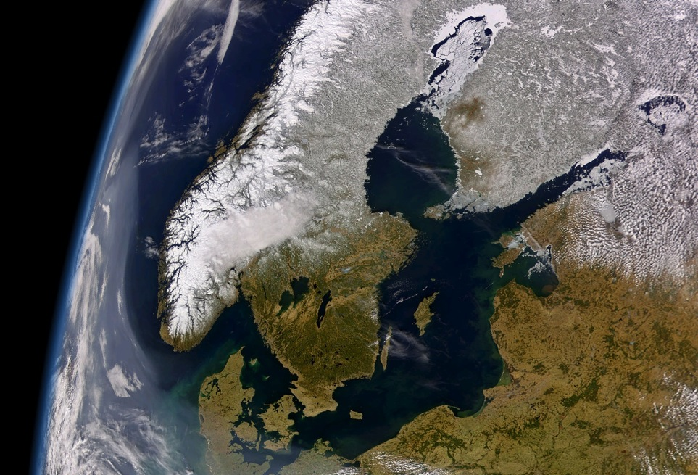
Ar paversime grėsmes galimybėmis?
Baltijos jūros regiono plėtros scenarijai
Nerijus Zableckis
Lietuvos gamtos fondo
projektų vadovas

Slide 2
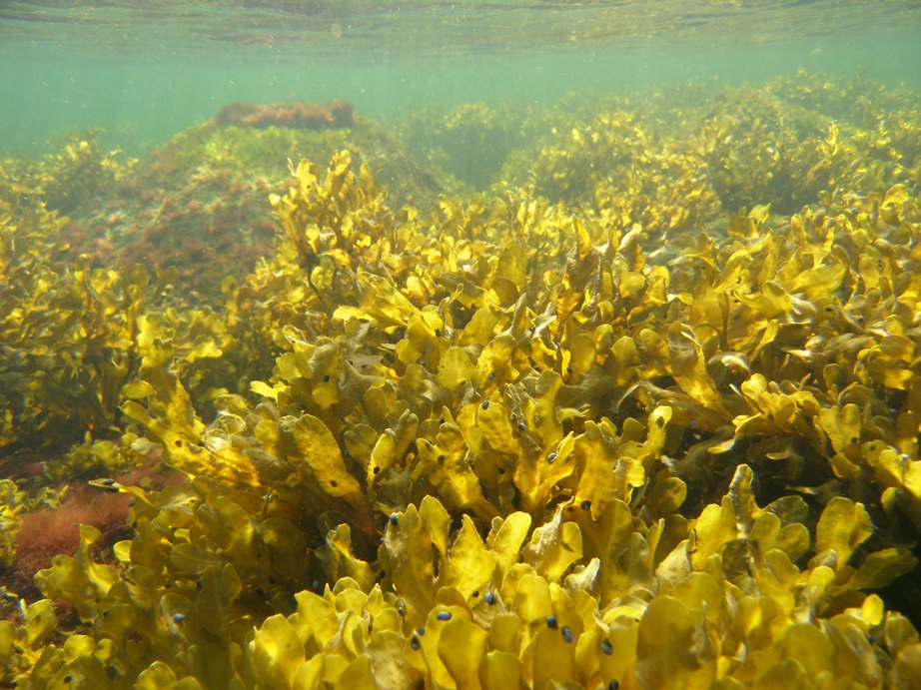
Lietuvos gamtos fondas yra Pasaulio gamtos fondo Programos ”Baltijos ekoregionas” narys
Kartu su kitomis 9 Baltijos regiono šalių narėmis siekiame:
Išsaugoti biologinę įvairovę ir Baltijos jūros ekosistemą
Sumažinti vandens taršą
Didinti aplinkosauginį visuomenės sąmoningumą
GIFTFRI?
Under ytan?

Slide 3
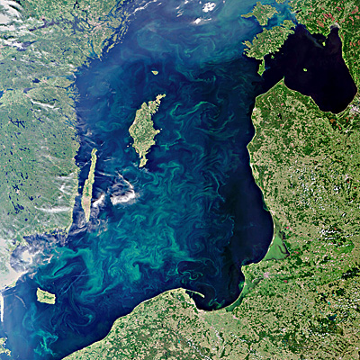
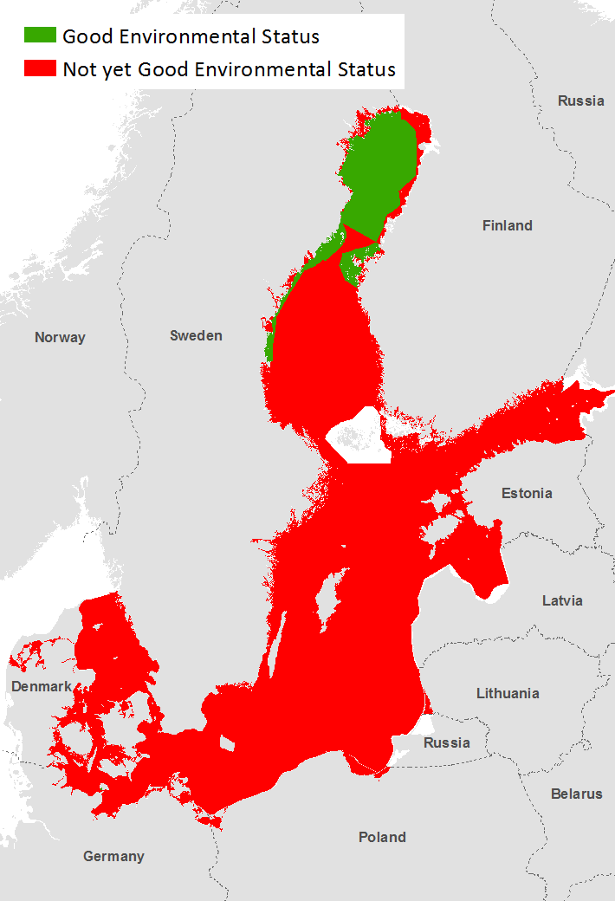
Baltijos jūra yra viena labiausiai užterštų jūrų pasaulyje.
Poveikį sukelia 90 milijonų žmonių, gyvenančių aplink Baltijos jūrą.
Jūros vandens apykaitos ciklas labai lėtas, užtrunka 25 metus pasikeisti vandeniui.
Eutrofikacija, arba kitaip sakant, tarša maistmedžiagėmis yra didžiausia grėsmė jūros ekosistemai.
Daugiau nei pusę azoto ir fosforo prietakos susidaro dėl žemės ūkio įtakos.
Dabar jūroje yra 4 kartus daugiau azoto ir 8 kartus daugiau fosforo nei 1900-aisiais.
Jūrą teršia visos šalys...

Slide 4
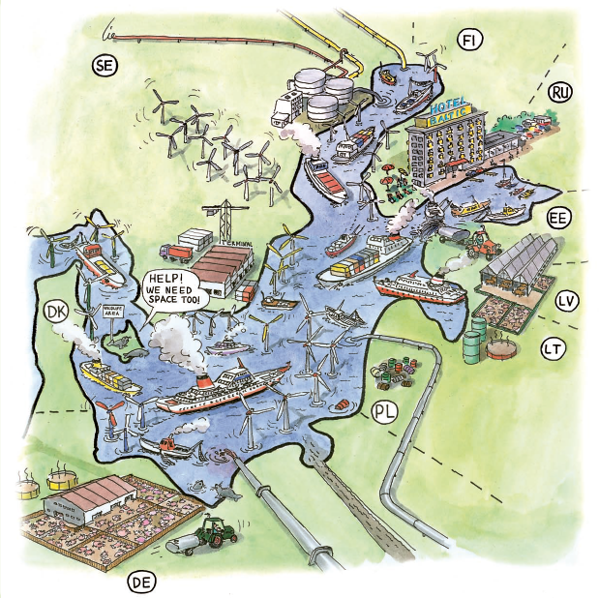
Mūsų ateitis?
© WWF Germany
Illustration: Eric Liebermann

Slide 5
Kk
Baltijos jūra
Ekosistemoje viskas susiję…
Daug
šprotų
Daug fito-
planktono
Pergaudymas
Pertręšimas
Dėl per didelio maistmedžiagių
kiekio žemės ūkyje,
dalis jų patenka į Baltijos jūrą,
kur sukelia dumblių žydėjimą
Saulės šviesa
Paskatina dumblių
augimą
Dumblių žydėjimas,
Nuosėdų kaupimasis
Mažai
menkių
Mažai zoo-
planktono
Notes:
Tai labai supaprastintas vaizdas į Baltijos jūros ekosistemos Bet trumpai tariant, labai supaprastinta, ji suteikia žuvies pagrindinį vaidmenį ekosistemoje ir kaip visi garniai kartu nuotrauką.

Slide 6
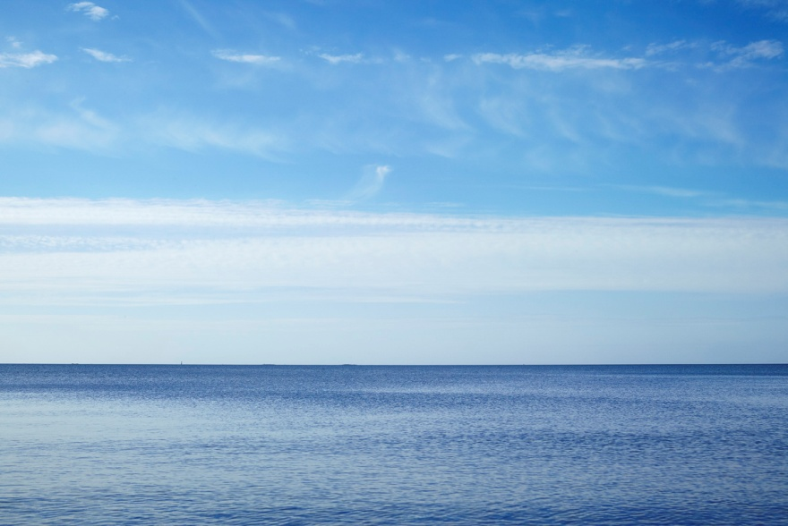
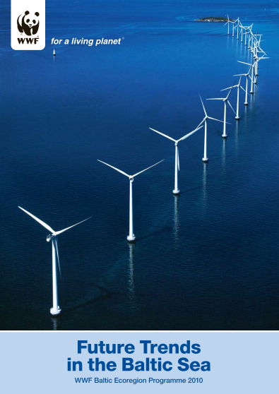
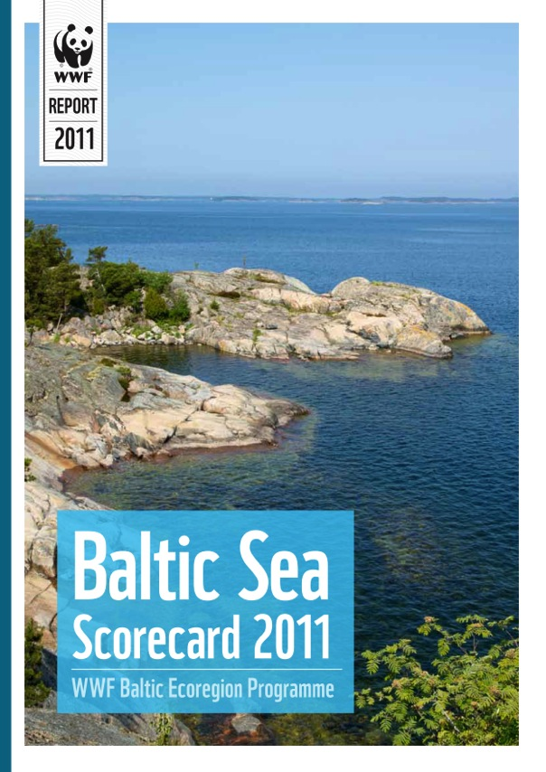
Iššūkiai: augimas ir valdymas

Slide 7
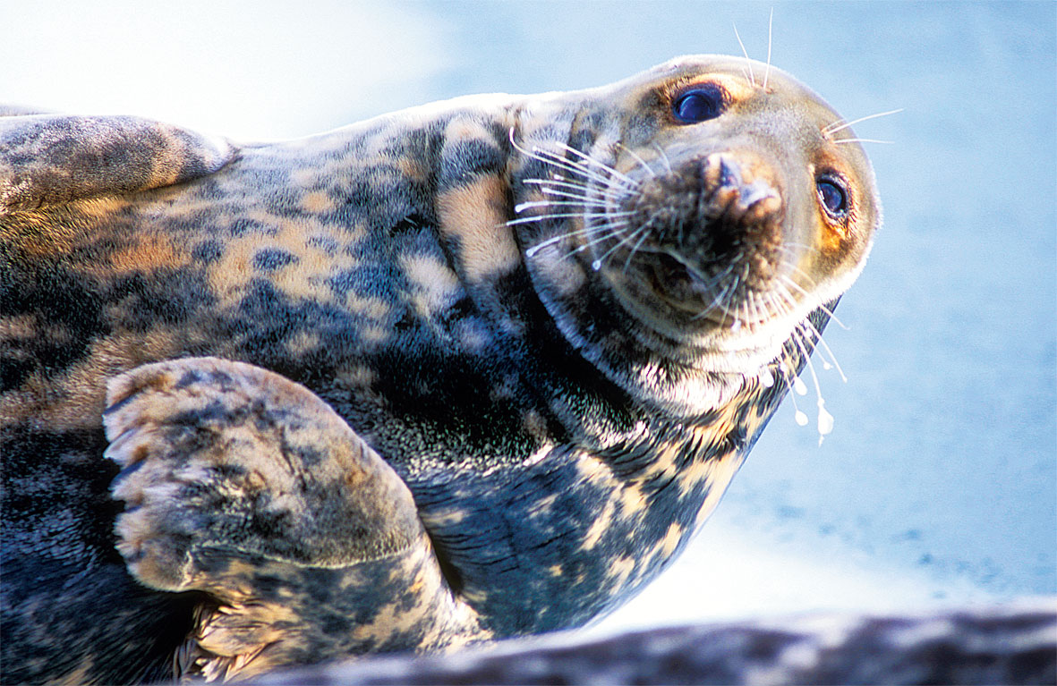
Scenarijai

Slide 8
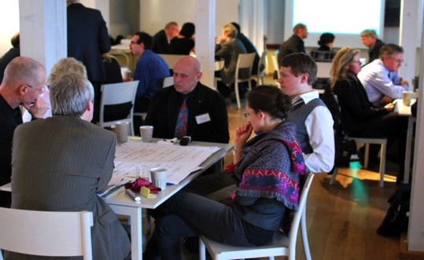
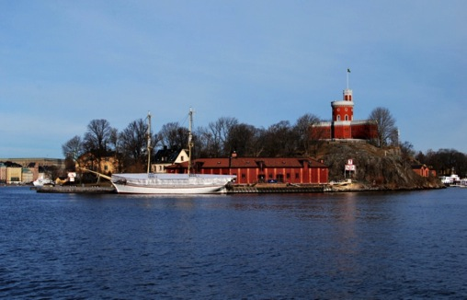
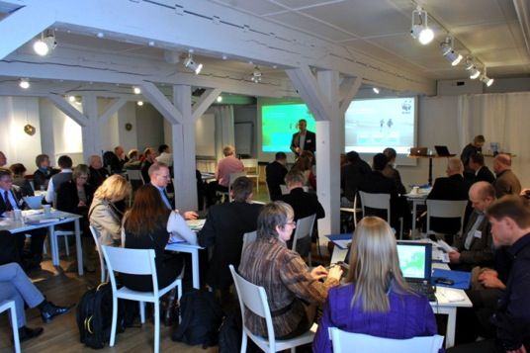
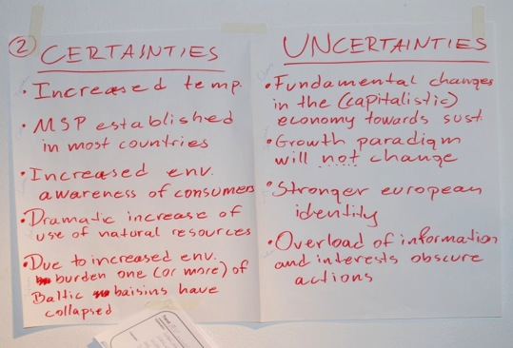
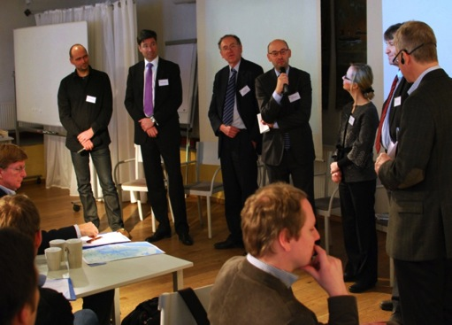
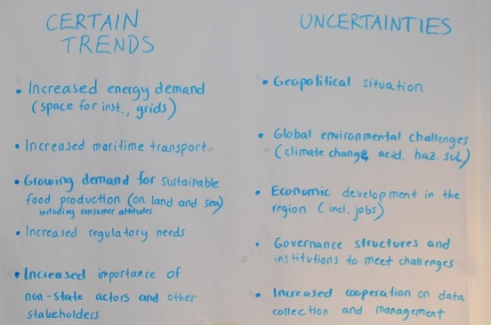
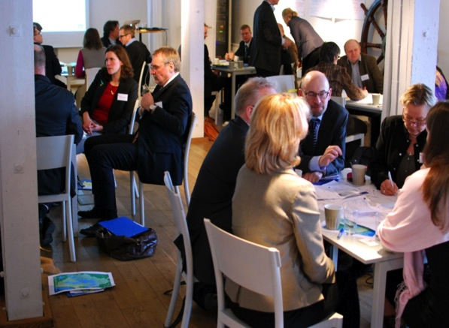
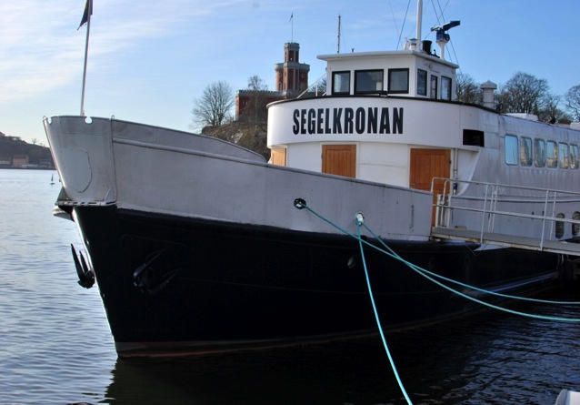
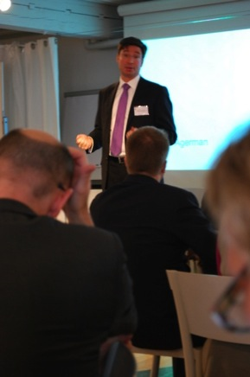

Slide 9
Tendencijos
Plačiau taikomas jūrų erdvinis planavimas
Augantis globalus energijos poreikis
Auganti laivyba ir jūrų transportas
Augantis poreikis žuvies ir jūrų gėrybių produktams
Intensyvėjantis žemės ūkis
Besiplečianti infrastruktūra
Intensyvėjanti veikla pakrantėje
Gerėjantis nuotekų valymas ir atliekų tvarkymas
Didėjantis bendradarbiavimas tarp Rusijos ir Europos Sąjungos
Didėjantis klimato kaitos poveikis
Notes:
Planavimas įgaunas pagreitį, dalyvauja visuomenė, tik neaiškus mastas.2. atsinaujinančios eneregijos poreikis taip pat, 3. 2000 laivų šiuo momentu( 2011), 15% nuo viso pasaulio cargo kiekio. Dvigubai daugiau 2030 metais, 4. poreikis dides nuo 22 kg/per metus iki 24 kg /metus , tiekimas tures padideti 1,6 mln tonu ES. Baltisjo salys yra 1/3 es. 5. p ir N daugiau, 6. infra: kabeliai, saugyklos, tiekimo vamzdziai, tiltai, 7. miestų plėtra, pramonė, tiltai, užtvankos, energijos tiekimo, indivualūs namai, 8. nevalomi individualiu namu nuotekos, 9. ?, 10. 1 C šiaurinėje Baltijoje ir 0.7C pietineje pakilo. Didejantis kritulių kiekis turės ir pliusų ir minusų.

Slide 10
“Neapibrėžtos” tendencijos
Jūros išteklių naudojimas
Atsinaujinančios energijos poreikis
Didėjantis/mažėjantis incidentų jūroje skaičius
Aplinkosauginio sąmoningumo ir įsitraukimo pokytis
Poveikiai Baltijos jūros ekosistemos būklei
Pasikeitusios ekonominės tendencijos
Pramonės vystymosi kryptis
Notes:
20 Metų spėjimas, bet neaišku kokia kryptim vystysis, ar išvis bus, kokie efektai bus ir pan.1. kad didės poreikis naudoti ir jūrų išteklius, dugną, vandenį tačiua neiašku kokiu mastu, kiek, kokiu būdu ir pan. Kaip planuojant. 2.paiddės dėl energijos poreikio bei dėl es direktyvos 20-20-20. vėjo daugiausia. Pasireikš turkžiais laivybai, žvejybai,. 3. 60% paides naftos transportavimas, kartu su pavojingu medžiagų, atliekų ir kt., bet gal bus saugesni laivai, didesni reikalavimai, 4.visuomenes spaudimas investuoti į aplinkosauginisu sprendimus, arba priešingai, 5. dėl įvairių poveikių: žvejybos, invazinių rūšių , klimato kaitos, eutrofikacijos bus veikiama ekosistema, arba staigiai atsistatys, arba palengva nyks, 6. arba dabartine ekonomika prisitaikys prie proeikiu augimo, arba suzlugs ir jos vietoje bus nauja. Tai arba verslas ir aplinka arba bisniz as usual, 7. mažiau sunkios pramonės, daugiua IT ir komunikaciju.

Slide 11
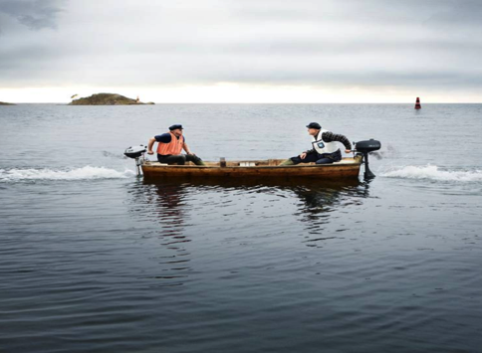
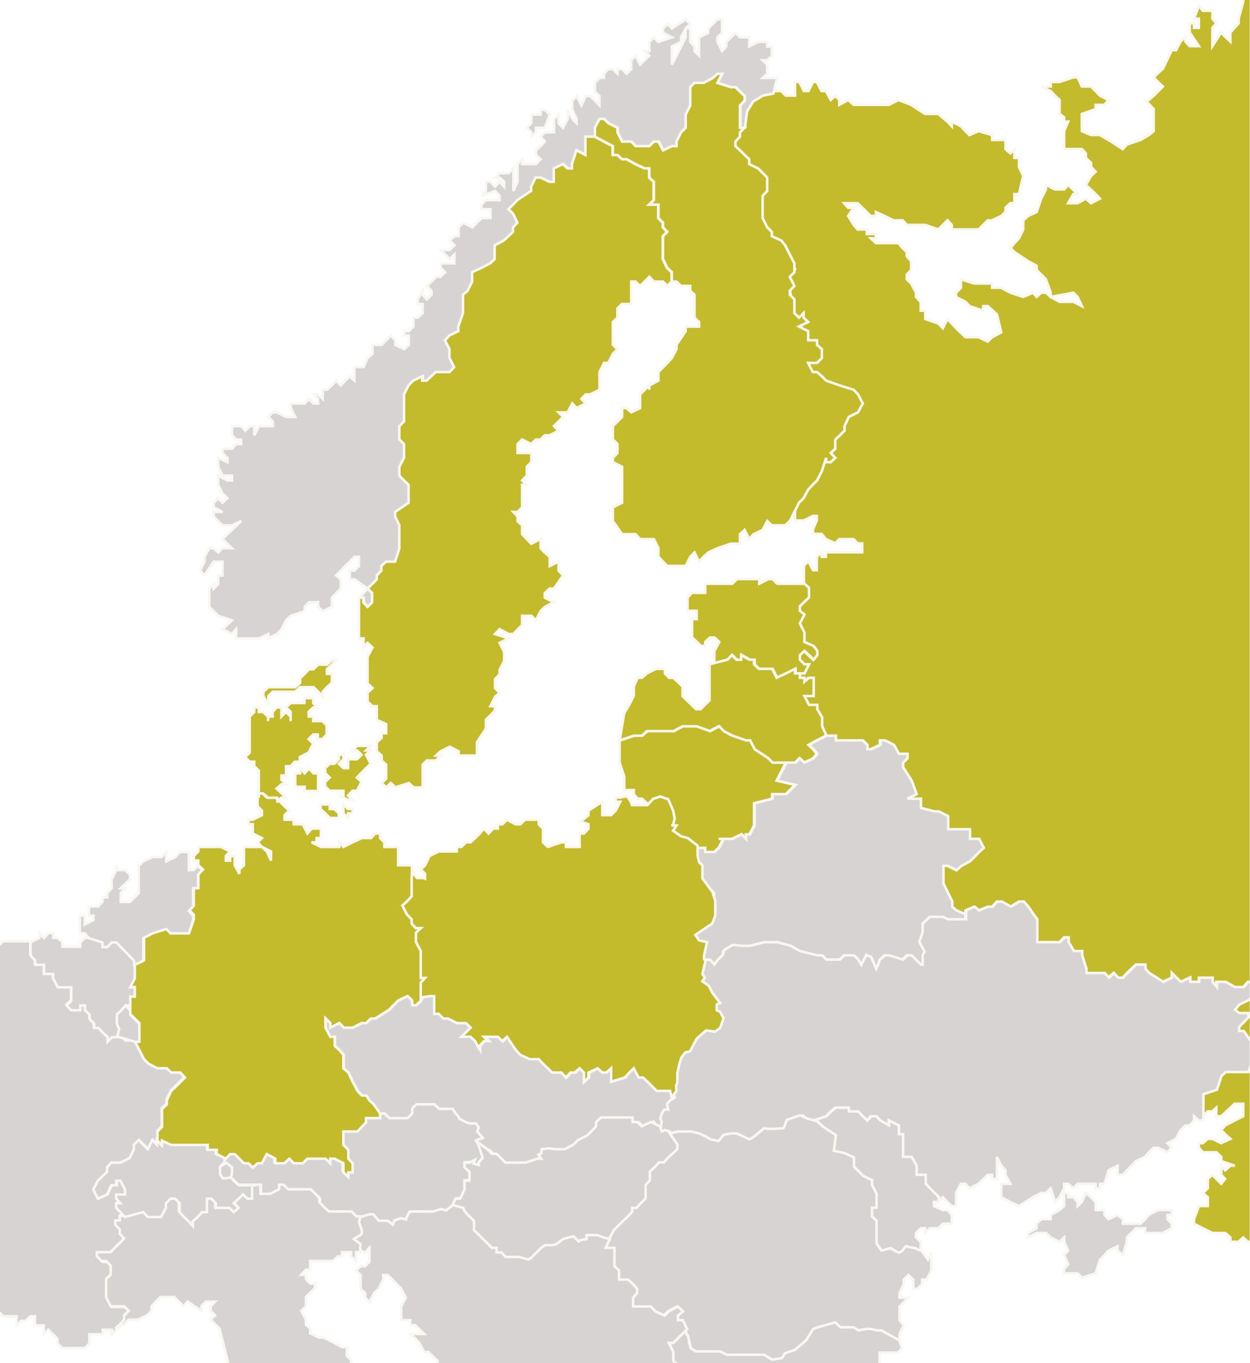
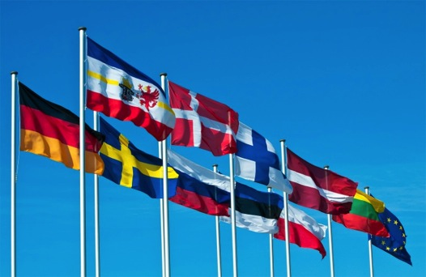
Valdymas
Fragmentuotas
valdymas
Integruotas
valdymas
Notes:
Scenarijai pagrįsti dviem strateginiais neapibrėžtumais: valdymu bei ekologiniu pėdsaku. Valdymas apibūdinamas kai sprendimai, liečiantys visą regioną, priimami valstybiniu, sektoriniu ir ministerijų lygmeniu. Pvz. Jūrųstrategijos pagrindų direkyva, Helcom BSAP, EU BSRS , tarpsekotirnės iniciatyvos dėl erdvinio planavimo uviinkystės ir buoįvairovės išsaugojimo.

Slide 12
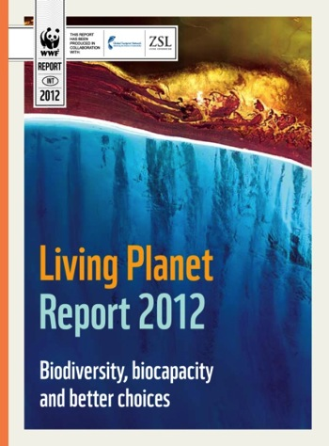
Ekologinis pėdsakas
Mažas pėdsakas
Didelis pėdsakas
Notes:
2030 reikes 2 planetu patenkinti žmonių poreikiams. Inovacijos naujos technologijos – mažas pėdsakas, ir didelis – nekinatntys seni vartojimo įpročiai, sunki ekonominė situaicja, trumparegiškumas

Slide 13
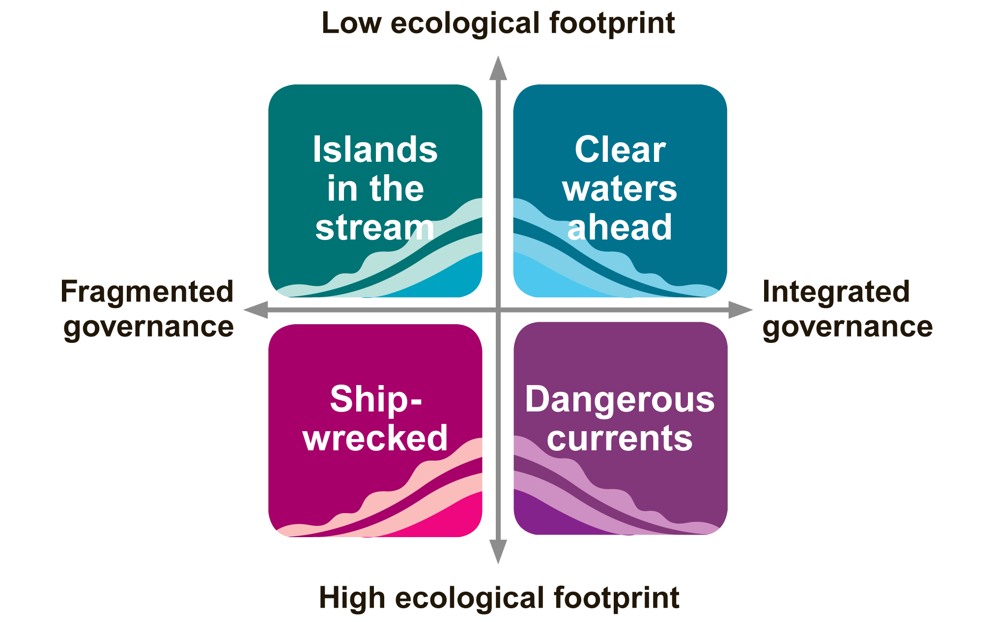
Keturi Baltijos jūros scenarijai 2030 metais
Mažas ekologinis pėdsakas
Povande-
ninės salos
Švarūs vandenys priekyje
Fragmentuotas
valdymas
Integruotas
Valdymas
Laivų nuolaužos
Pavojingos srovės
Didelis ekologinis pėdsakas
Notes:
Bendradarbavimas tarp viešojo ir privataus sektoriaus, atsakomybė už priežastis ir ekologines pasekmes, didelis aplinkosauginis sąmoningumas, kelstintis regionas.
Valstybė ir privatus sektorius vykdo įsipareigojimus, suprasdami abipusę naudą. Tačiau ekonomikoje žiūrima trumpalaikės naudos, ekosistema patiria keletą lūžių.
Dėl nepavykusių susitarimų ir išorinio spaudimo, Valstybės nebendradarbiauja, o regioninės iniciatyvos nepalaikomos žlunga. Individualiam lygmeny vyksta judėjimas.
Nepasitikėjimas ir susiskaldymas regione. Senamadiškas verslas, protekcionizmas ir pan.

Slide 14
Povandeninės srovės Baltijos jūros raidos scenarijai iki 2030
© Cat Holloway / WWF-Canon

Slide 15
Viskas priklauso nuo jūsų sprendimų

Slide 16
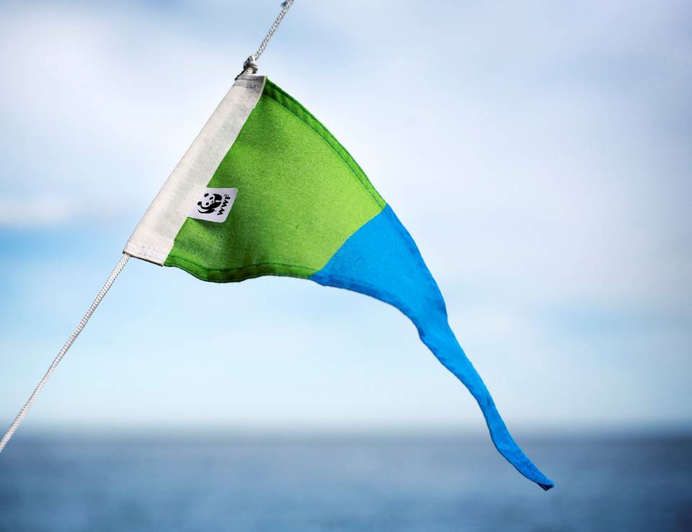
Ačiū už dėmesį!
http://wwf.panda.org/what_we_do/where_we_work/baltic
www.glis.lt

